Slide 1
智慧树平台两种学习方式
• 手机APP端登入学习
• 电脑PC端登入学习

Slide 2
APP端登录流程演示
扫码下载手机端
知到APP

Slide 3
APP端登录流程演示
可进行搜索
新生
点击学号登录
Step1
123456

Slide 4
APP端登录流程演示
新生
Step2
Step3
验证“姓
氏”首字
绑定手机号

Slide 5
APP端登录流程演示
Step4
Step5
新生
修改初始密码
确认课程

Slide 6
PC端登录流程演示
登录智慧树官网www.zhihuishu.com点击右上角的登录按钮

Slide 7
PC端登录流程演示
登录智慧树官网www.zhihuishu.com点击右上角的登录按钮
新生：通过学号登录
老生：学号或者手机号码登录
请输入正确的学号
初始密码为123456

Slide 8
1）在线教程学习
登陆智慧树www.zhihuishu.com进入个人账号。【我的学堂】课程列表，点击课程图片
或【继续学习】按钮进入学习，每个章节视频可重复观看。

Slide 9
2）见面课学习
可在【见面课】栏目中
查看见面课的时间。

Slide 10
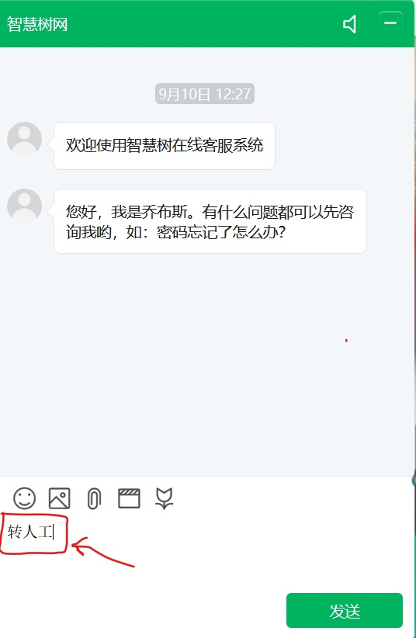
3）问题处理：
在报道及学习过程中如果遇到操作问
题请及时联系在线客服来解决
点击“小人头”可切换至人工
客服

Slide 11
THANK YOU !

